Slide 1
الاسْم المَجْرُور بِحَرْفِ الجَرِّ
Dr. Ehab Atta

Slide 2
حروف الجر
من
إلى
عن
على
في
الباء
اللام

Slide 3
(1) The Location الموقع

Slide 4
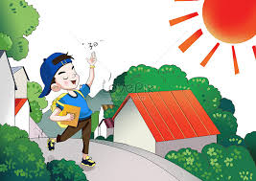
مثال1: رجع الطالب من المدرسة
رجع
الطالب
فاعل
من
حرف جر
المدرسة
اسم
فعل

Slide 5
مثال:2 استمع الطالب إلى معلم
إلى
معلم
فاعل
حرف جر
اسم
الطالب
استمع
فعل

Slide 6
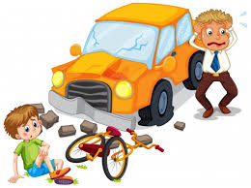
مثال3: تكلم الرجل عن الحادث
تكلم
فعل
الرجل
فاعل
الحادث
اسم
عن
حرف جر

Slide 7
مثال4: الكتاب على المكتب
الكتاب
مبتدأ
المكتب
اسم
على
حرف جر

Slide 8
مثال5: السيارة في ساحة الانتظار
السيارة
مضاف إليه
مبتدأ
حرف جر
ساحة
الانتظار
في
اسم

Slide 9
مثال6: يتكلم الولد باللغة العربية
يتكلم
فعل
الولد
فاعل
صفة
العربية
باللغة
اسم

Slide 10
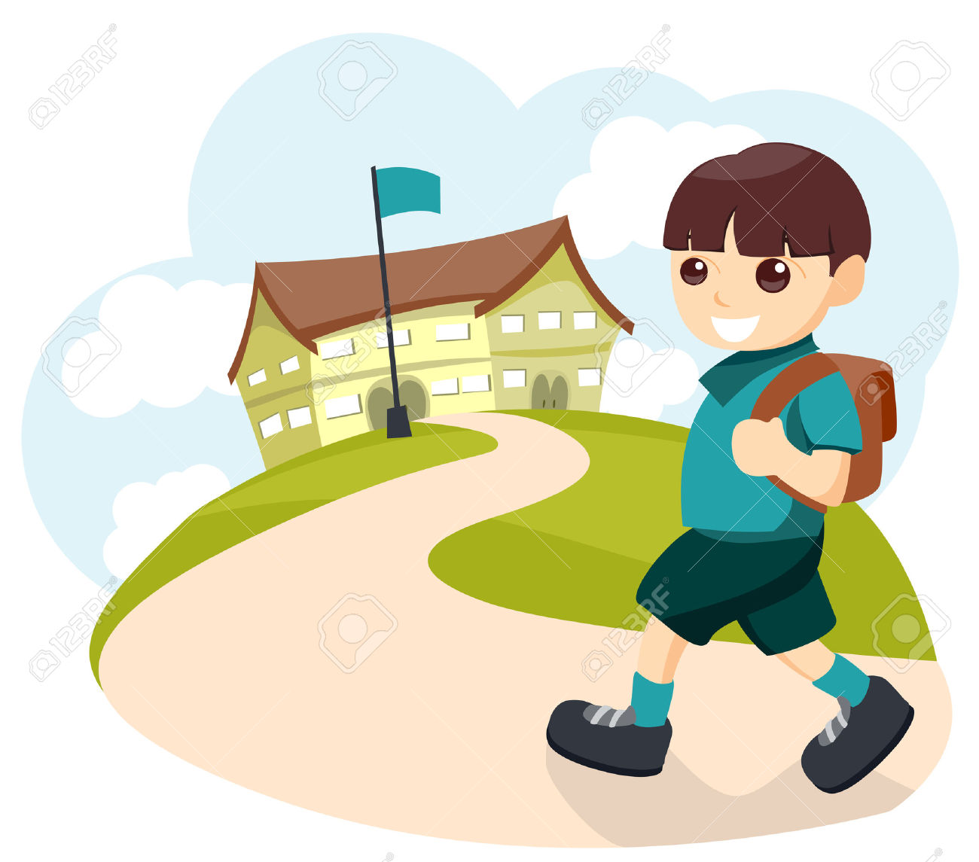
مثال7: ذهب الطالب للمدرسة
ذهب
الطالب
فاعل
للمدرسة
اسم
فعل

Slide 11
(2) The Case الحالة

Slide 12
مثال1: رجع الطالب من المدرسة
رجع
الطالب
فاعل
من
حرف جر
المدرسة
اسم
مرفوع
مجرور ب(من)
فعل

Slide 13
مثال2:استمع الطالب إلى معلم
استمع
الطالب
إلى
معلم
فعل
فاعل
حرف جر
اسم
مرفوع
مجرور ب(إلى)

Slide 14
مثال3: تكلم الرجل عن الحادث
تكلم
فعل
الرجل
فاعل
الحادث
اسم
عن
حرف جر
مرفوع
مجرور ب(عن)

Slide 15
مثال4: الكتاب على المكتب
مبتدأ
المكتب
اسم
حرف جر
مرفوع
مجرور ب(على)
على
الكتاب

Slide 16
مثال5: السيارة في ساحة الانتظار
السيارة
مضاف إليه
مبتدأ
في
حرف جر
ساحة
اسم
الانتظار
مرفوع
مجرور
مجرور ب(في)
مرفوع

Slide 17
مثال6: يتكلم الولد باللغة العربية
يتكلم
فعل
الولد
فاعل
مرفوع
باللغة
اسم
مجرور ب(الباء)
العربية
مضاف إليه
مجرور

Slide 18
مثال7: ذهب الطالب للمدرسة
ذهب
الطالب
فاعل
للمدرسة
اسم
مرفوع
مجرور ب (اللام)
فعل

Slide 19
(3) The Marking العلامة

Slide 20
مثال1: عاد الطالب من المدرسة
عاد
الطالب
فاعل
من
حرف جر
المدرسة
اسم
مرفوع
بالضمة
مجرور ب(من)
فعل
وعلامة جره الكسرة

Slide 21
مثال2: استمع الطالب إلى معلم
استمع
الطالب
إلى
معلم
فعل
فاعل
حرف جر
اسم
مرفوع
بالضمة
مجرور
ب(إلى)
وعلامة جره الكسرة

Slide 22
مثال3: تكلم الرجل عن الحادث
تكلم
فعل
الرجل
فاعل
الحادث
اسم
عن
حرف جر
مرفوع
بالضمة
مجرور ب(عن)
علامة جره الكسرة

Slide 23
مثال4: الكتاب على المكتب
مبتدأ
المكتب
اسم
على
حرف جر
مرفوع
بالضمة
مجرور ب(على)
علامة جره الكسرة
الكتاب

Slide 24
مثال5: السيارة في ساحة الانتظار
السيارة
مضاف إليه
مبتدأ
في
حرف جر
ساحة
اسم
الانتظار
مجرور
بالكسرة
مرفوع
بالضمة
مجرور ب(في)
علامة جره الكسرة

Slide 25
مثال6: يتكلم الولد باللغة العربية
يتكلم
فعل
الولد
فاعل
العربية
صفة
مرفوع
مجرور
بالضمة
بالكسرة
باللغة
اسم
مجرور ب(الباء)
علامة جره الكسرة

Slide 26
مثال7: ذهب الطالب للمدرسة
ذهب
الطالب
فاعل
للمدرسة
اسم
مرفوع
مجرور ب(اللام)
بالضمة
علامة جره الكسرة
فعل

Slide 27
اختر الإجابة الصّحيحة :
الدّواء موجود ......... الصّيدليّة | أ.عن ب. على ج. إلى د. في
صَعَدَ الطّالبُ ......... الدّرجِ | أ.من ب. في ج.على د. إلى
أَذْهَبُ إِلَى المَدْرَسَةِ ..... الْحَافِلَةِ | أ.في ب. بـ ج. على د. من
نمتُ ......الصّباحِ ...... الظّهرِ | أ,من /إلى ب. إلى/ من ج. عن/ إلى د. من/ في
المَلَابسُ ........... الخِزانةِ | أ, من ب. في ج. عن د. كـ
أخذَ الصّديق تفّاحةً ........ صَدِيقِهِ | أ.من ب. على ج. في د. عن
الليمونُ أصْفَرُ ...... الشّمسِ | أ.لـ ب. عن ج. كـ د. على
وَصَلَ أَبِي .......الْبَيْتِ مُبَكّرًا | أ.إلى ب.كـ ج.عن د.في
تحدّثَ أخِي مَع صَدِيقِه ...... الدّرَاسَةِ | أ,إلى ب. عن ج.بـ د. في
أُمَارِسُ الرّياضَةَ ......... الصّباحِ | أ.في ب.على ج. لـ د. كـ
هذه الحقيبة ........ جاري | أ.إلى ب.عن ج. في د. لـ

Slide 28
ضمائر الملكيّة مع حروف الجرّ
الضمائر | الإضافة | من | في | إلى | على | عن | ل | ك | ب
أنا | ي | منّي | فيّ | إليّ | عليّ | عنّي | لي | ..... | بي
نحن | نا | منّا | فينا | إلينا | علينا | عنّا | لنا | ...... | بنا
أنتَ | كَ | منكَ | فيكَ | إليكَ | عليكَ | عنكَ | لكَ | ...... | بِكَ
أنتِ | كِ | منكِ | فيكِ | إليكِ | عليكِ | عنكِ | لكِ | ...... | بكِ
أنتما | كما | منكما | فيكما | إليكما | عليكما | عنكما | لكما | ..... | بكما
أنتم | كم | منكم | فيكم | إليكم | عليكم | عنكم | لكم | ...... | بكم
أنتن | كنّ | منكنّ | فيكنّ | إليكنّ | عليكنّ | عنكنّ | لكنّ | ...... | بكنّ
هو | ه | منه | فيه | إليه | عليه | عنه | له | ...... | به
هي | ها | منها | فيها | إليها | عليها | عنها | لها | ..... | بها
هما | هما | منهما | فيهما | إليهما | عليهما | عنهما | لهما | ..... | بهما
هم | هم | منهم | فيهم | إليهم | عليهم | عنهم | لهم | ..... | بهم
هنّ | هنّ | منهنّ | فيهنّ | إليهنّ | عليهنّ | عنهنّ | لهنّ | ..... | بهنّ

Slide 29
أمثلة :
الجملة مع ضمير الملكيّة | الجملة دون ضمير الملكيّة
هذا الكتابُ لي | هذا الكتاب لـ (أنا)
اشترى محمدٌ الكتابُ منّا | اشترى محمّدٌ الكتاب من (نحن )
يا محمدُ! سأعطي هذه الهديّة لـكَ | يا محمدُ! سأعطي هذه الهديّة لـ (أنتَ)
يا فاطمةُ! السّاعة الخامسةُ سآتي إليك | يا فاطمةُ! السّاعةُ الخامسةُ سآتي إلى (أنتِ)
يا طالبين! سأتّصل بـكما الساعة الرّابعة | يا طالبَين! سأتّصل بـ (أنتما) الساعة الرّابعة
يا طلّاب! سنختار منكم من سينتقل للصّف المجاور | يا طلّاب! سنختار من (أنتم) من سينتقل للصّفّ المجاور
يا طالبات! سنختارُ منكنّ من ستنتقل للصّفّ المجاوِر | يا طالبات! سنختارُ من (أنتنّ) من ستنتقل للصّفّ المجاوِر
أخذ الطّالب الدفترَ منه | أخذ الطالبُ الدفترَ من المعلّم (هو)
وضع الطّفلُ ألعابه عليها | وضع الطّفلُ ألعابَه على الطاولة (هي)
رفعتُ الغِطاءَ عنهما | رفعتُ الغطاءَ عن السّريرين (هما)
سلّمتُ عليهم | سلّمتُ على الطّلابِ (هم)
سلّمتُ عليهنَّ | سلّمتُ على الطالباتِ (هنّ)

Slide 30
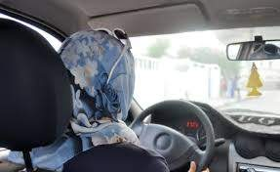
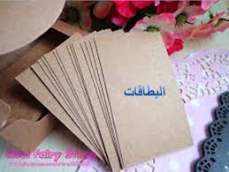
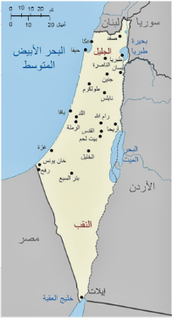
أجِب حسب النّموذج: هذا القلمُ لمحمّدٍ (هُو) هَذّا القلمُ له
 | وصلت فاطمة إلى المدرسة (هي) | وصلت فاطمة .....................
 | ترك محمد البطاقات في الغرفة (هي) | ترك محمد البطاقات...............
 | هذَا الحَاسُوبُ لـ (أنا) | هذا الحاسوب .....................
 | هَذِهِ الأرْض لـ (نحن) | هذه......................

Slide 31
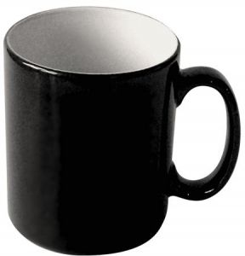
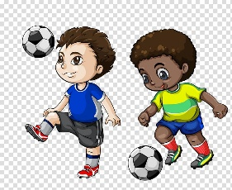
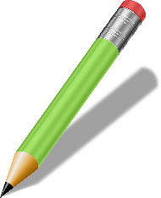
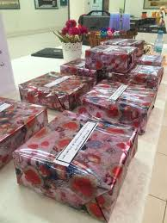
أجِب حسب النّموذج: هذا القلمُ لمحمّدٍ (هُو) هَذّا القلمُ له
 | شرِب المعلّم من الكوب (هو) | شرب محمد .....................
 | لعِبَ الطّفلان بالكرتين (هما) | لعِب الطّفلان....................
 | كتبتُ بالقلم (هو) | كتبتُ ........................
 | أحضر المعلّم الهدايا للطّلاب (هم) | أحضر المعلّم الهدايا.............

Slide 32
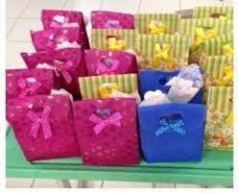
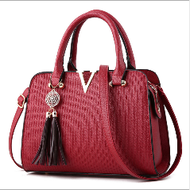
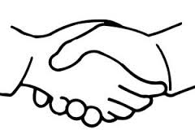
أجِب حسب النّموذج: هذا القلمُ لمحمّدٍ (هُو) هَذّا القلمُ له
 | يا محمد! سآخذ الهاتف من... (أنتَ) | يا محمد! سآخذ الهاتف ........
 | أحضرت المعلّمة الهدايا للطّالبات (هنّ) | أحضرت المعلّمة الهدايا ..........
 | يا فاطمةُ! هذه الحقيبة لـ (أنتِ) | يا فاطمةُ! هذه الحقيبة............
 | يا طلّاب! السلام على (أنتم) | يا طلّاب! السلام..............

